Slide 1
MVC Model 2
게시판 구현 프로젝트

Slide 2
Index
01 |  | 02 |  | 03 |  | 04 |  | 05
프로젝트 개요 |  | 제작 기간 |  | 요구사항 분석 및 |  | 상세 구현 내용 |  | 보완점 및 후기
･ 프로젝트 목적 |  | ･ 기획 및 설계 |  | ･ 요구사항 분석 |  | ･ 전체 게시판 페이지별 |  | ･ 보완점
게시판 설계
구현 방법 분석
･ 개발 환경
･ Back-end 구현
(MVC Model 2)
･ Front-end 구현
(부트스트랩)
･ 설계 모델 : MVC Model 2
데이터베이스 테이블 구성
전체 Design & Structure
･ 후기
･ Bootstrap이용한
Front-end 구현 방법 분석

Slide 3
01
프로젝트 개요
프로젝트 목적
개발 환경

Slide 4
01
HYESEON SHIM
프로젝트 목적
JSP_ MVC Model 2 활용 기술 습득
- MVC Model 2를 활용한 기술은
JSP외의 스프링 등을 통해서도 지속적으로 활용해야 하기 때문에 필수적으로
빠르고 최적화된 게시판 제작을 위함
A
알아야 한다.
코드에 대한 철저한 분석과
반복 연습을 통해 가능함!
프로젝트 개요
실무에서 신입 개발자의 필수 지식 갖춤
B
C
어떤 웹 사이트에도 게시판은 필수 요소이다!
실제 프로젝트에서 바로 활용할 수 있도록 연습!

Slide 5





HYESEON SHIM
개발 환경
01
개발 툴
Development Tool
자바 개발 키트
JDK 15.0.1
IDE
Eclipse EE
컨테이너 (WAS)
Apache-Tomcat 9.0
프로젝트 개요
데이터베이스
Oracle Database 11g Express Edition
소스 코드 업데이트 github
데이터베이스 툴
sqldeveloper 20.2.0

Slide 6






01
HYESEON SHIM
개발 환경
Java
JSP
오픈소스
Open Source
프로젝트 개요
개발 언어
Language
HTML5
Servlet
Bootstrap
CSS3

Slide 7
02
HYESEON SHIM
제작 기간
단계별 소요 시간 및 총 제작 기간
기획 및 설계
Back-end 내용 구현 (MVC Model 2)
Front-end 화면 구현 (부트스트랩)

Slide 8
HYESEON SHIM
현재 시점 예상 제작 소요 시간 : 1일
02
MVC Model 2, Database
기획 및 설계
30%
4h
MVC Model 2, Database
게시판 내용 구현
제작 기간
55%
6h
Bootstrap이용
Front-end 화면 구현
15%
2h
* 더 빠르고 정확하게 만들 수 있도록 연습하고 있습니다.

Slide 9
03
HYESEON SHIM
요구사항 분석 및 게시판 설계
요구사항 분석
설계 모델 MVC Model 2
데이터베이스 테이블 구성
전체 Design & Structure

Slide 10
요구사항 분석
HYESEON SHIM
03
JSP이용 MVC Model 2 기반
작성중 작성중
리스트 페이지
작성중 작성중
글 작성, 수정, 삭제 페이지
작성중 작성중
댓글 페이지
작성중 작성중
게시판 설계

Slide 11
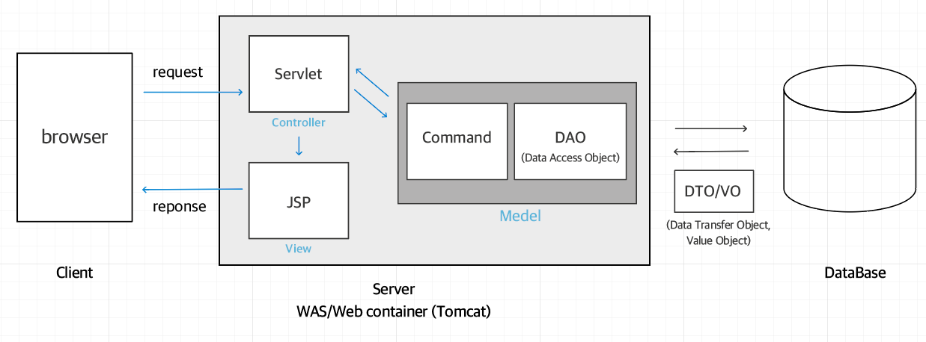
설계 모델 MVC Model 2
HYESEON SHIM
03
게시판 설계
MVC Model2 기반 설계
Model, View, Controller로 모듈화를 시켜서 역할을 구분해서 설계함
역할이 나누어져 있으므로 개발 과정에서 유지 보수 가 용이함
확장 가능성을 염두에 둠

Slide 12
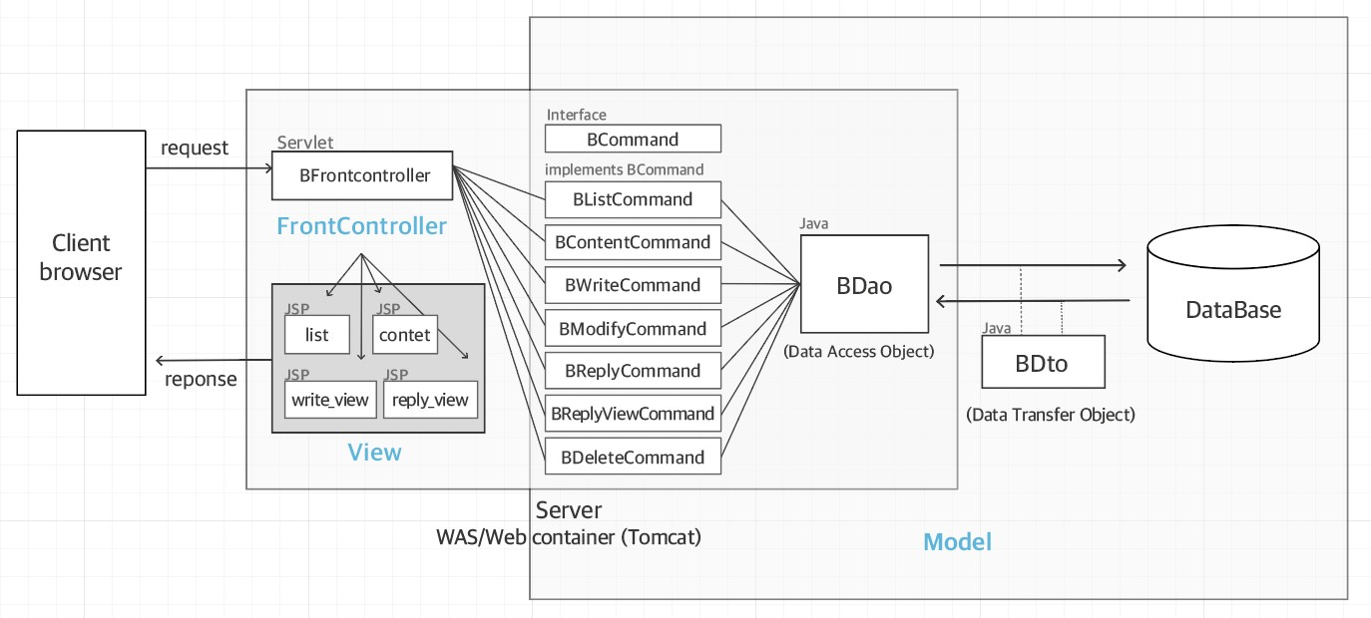
03
HYESEON SHIM
게시판 설계도 MVC Model 2
게시판 설계

Slide 13
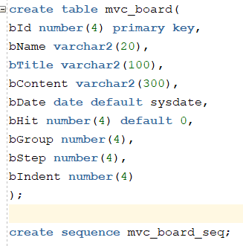
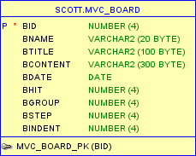
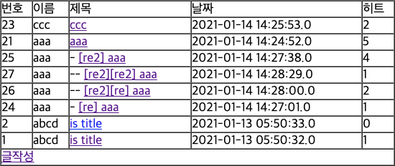
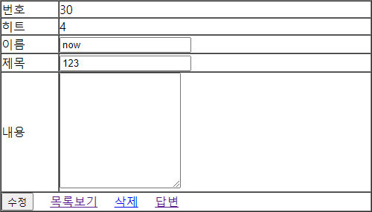
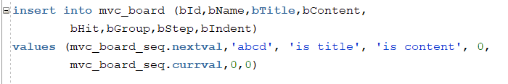
데이터 베이스 테이블 설계
필요한 데이터 목록과 자료형
HYESEON SHIM
* 테이블 생성시 사용하는 sql문
* Data dictionary
* 게시판 design 참고
03
* Table description of MVC_BOARD
게시판 설계
bId를 primary key로 지정!!
Name BID BNAME BTITLE
BCONTENT BDATE BHIT
Value NUMBER(4) VARCHAR2(20) VARCHAR2(100) VARCHAR2(300) DATE NUMBER(4)
내용
-- 게시글 번호(primary key: 전체 중복 안되게함)
-- 이름(작성자)
-- 글 제목
-- 내용
-- 글 작성 날짜
-- 히트(조회수)
* 생성 후 확인할 더미 데이터 입력 sql문
BGROUP | NUMBER(4) | -- 원본글과 댓글의 그룹 번호
BSTEP | NUMBER(4) | -- 리스트에서 원본글 대비 댓글의 상, 하 위치
BINDENT | NUMBER(4) | -- 리스트에서 댓글의 들여쓰기 위치

Slide 14
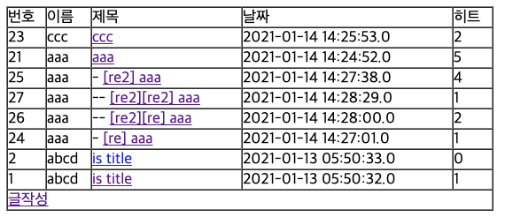
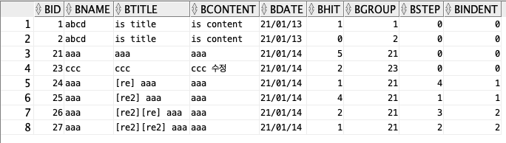
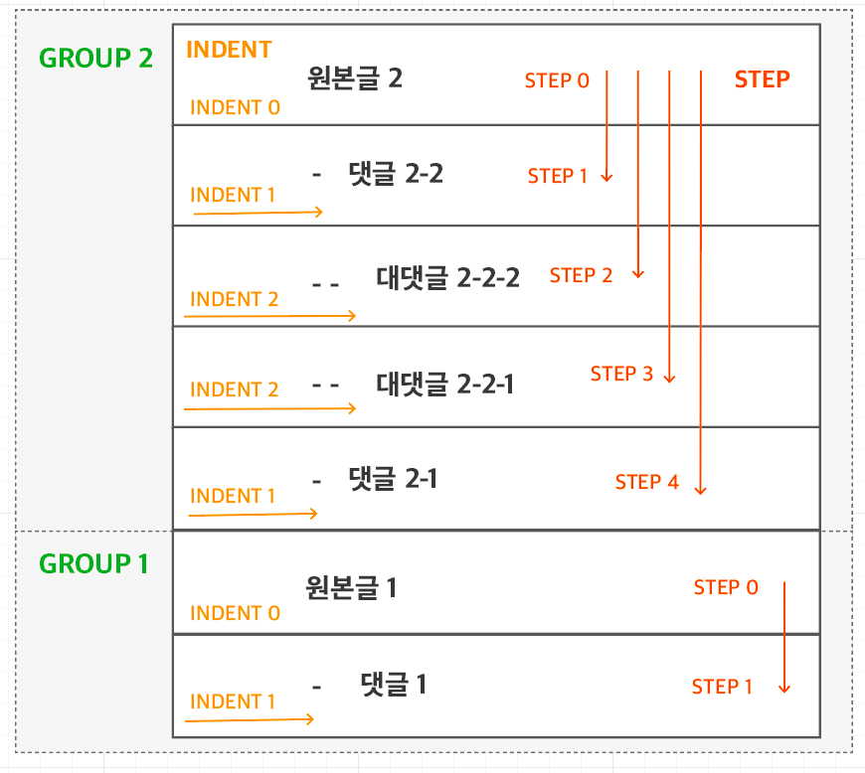
데이터 베이스 테이블 설계
댓글 설계
HYESEON SHIM
03
게시판 설계
* 댓글 로직
BGROUP
원본 글과 댓글은 같은 그룹 번호를 갖음, 원본은 최신글이 위에 위치
BSTEP
댓글은 리스트에서 원본 글 대비 아래에 위치 (원본 글의 스텝은 항상 0 )
같은 수준의 댓글 안에서는 먼저 달린 글이 아래로 가도록 함
그룹 내 댓글은 새 글이 등록되면 한 칸 씩 아래로 밀림 (댓글, 대댓글 모두)
BINDENT
리스트에서 댓글의 들여쓰기 위치
원본 글(0) → 댓글 → 대 댓글로 갈 수록 한 칸 씩 들여쓰기 되기 때문에 1씩 증가

Slide 15
데이터 베이스 테이블 설계
댓글 설계
HYESEON SHIM
* 댓글 sql
03
reply_view
select * from mvc_board where bId = ?
-- bId값에 해당하는 원본글을 불러옴
reply _댓글 insert
replyShape(bGroup, bStep);
-- step 조정
insert into mvc_board (bId, bName, bTitle, bContent, bGroup, bStep,
bIndent) values (mvc_board_seq.nextval, ?, ?, ?, ?, ?, ?)
-- 댓글 insert 쿼리
-- 새로 입력한 댓글의 값을 저장
게시판 설계
replyShape 댓글 위치 조정
update mvc_board set bStep = bStep + 1 where bGroup = ?
set bStep = bStep + 1
-- 댓글이 달릴 때마다 원본글로부터 한 칸씩 내려감
where bGroup = ? and bStep > ?
-- 답변을 달기로 한 "원본글"을 기준으로 원본글과 그룹이 같고
-- 원본글의 step(=0)보다 스텝이 큰 댓글들의 스텝을 증가시킴
-- (같은 그룹 내의 댓글은 모두 원본글보다 step이 큼)
-- reply함수에서 원본글 밑에 생성되는 최초의 댓글은 step이 1이게끔 설정함
-- (그래야 지금 생성되는 글 밑으로 이전 생성글들이 밀린다.)
* 리스트 sql
list
select bId, bName, bTitle, bContent, bDate, bHit, bGroup, bStep, bIndent from mvc_board order by bGroup desc, bStep asc
-- 그룹은 내림차순, 스텝은 오름차순! (위 그림 참고)

Slide 16
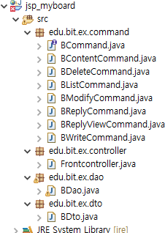
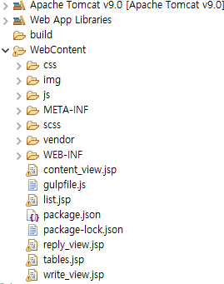
Design & Structure
HYESEON SHIM
MVC Model 2기반 Folder Tree
03
Command
게시판 설계
Bootstrap Files
Front Controller (servlet file)
View ( jsp files)
DAO
DTO
Model

Slide 17
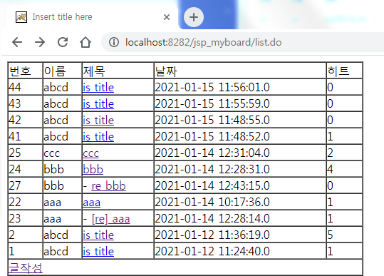
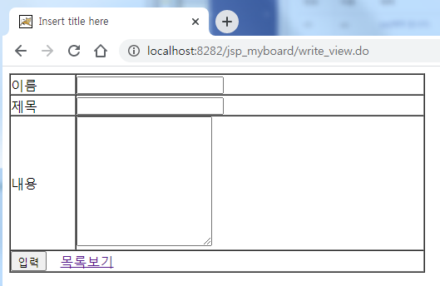
Design & Structure
HYESEON SHIM
웹에서 페이지 이동 로직
03
1. 리스트에서 글 작성 페이지로 가서 글 작성 후 입력하는 로직
게시판 설계
Write_view.do 실행
write.do 실행 후
→ list.do → list.jsp
list.do → list.jsp

Slide 18
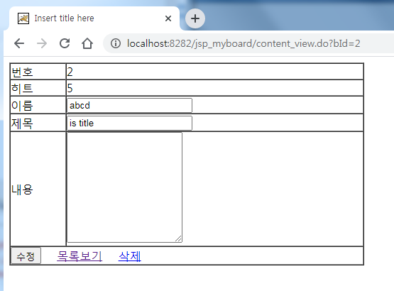
Design & Structure
HYESEON SHIM
웹에서 페이지 이동 로직
03
2. 리스트에서 글 제목을 누르면 작성한 글을 볼 수 있게 되는 로직
list.do → list.jsp
게시판 설계
content_view.do 실행
delete.do 실행 후
→ list.do → list.jsp
modify.do 실행 후
→ list.do → list.jsp
list.do → list.jsp

Slide 19
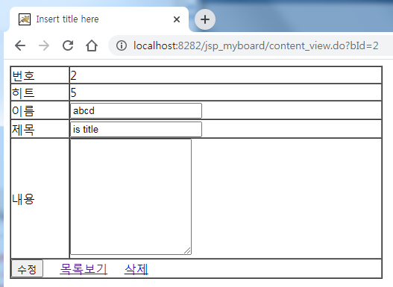
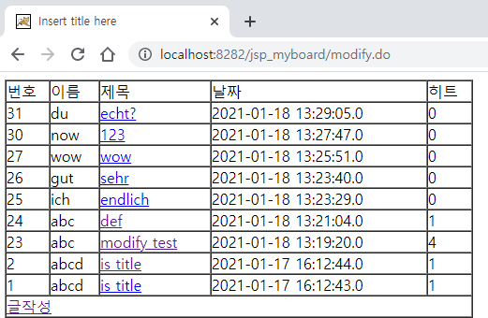
Design & Structure
HYESEON SHIM
웹에서 페이지 이동 로직
03
3. 콘텐트 뷰 페이지에서 수정버튼 누르고 내용 수정하는 로직
list.do → list.jsp
게시판 설계
modify.do 실행 → list.do → list.jsp

Slide 20
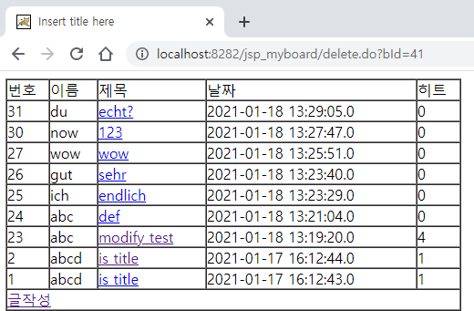
Design & Structure
HYESEON SHIM
웹에서 페이지 이동 로직
03
4. 콘텐트 뷰 페이지에서 삭제버튼 누르고 내용 삭제하는 로직
list.do – list.jsp
게시판 설계
delete.do 실행 → list.do → list.jsp

Slide 21
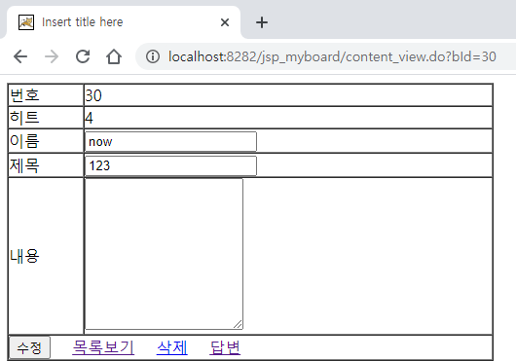
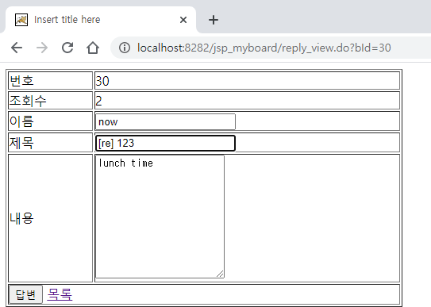
Design & Structure
HYESEON SHIM
웹에서 페이지 이동 로직
03
5. 콘텐트 뷰 페이지에서 댓글 버튼 누르고 댓글 작성하는 창으로 이동하는 로직
list.do – list.jsp
게시판 설계
Reply_view.do 실행 → reply_view.jsp로 이동

Slide 22
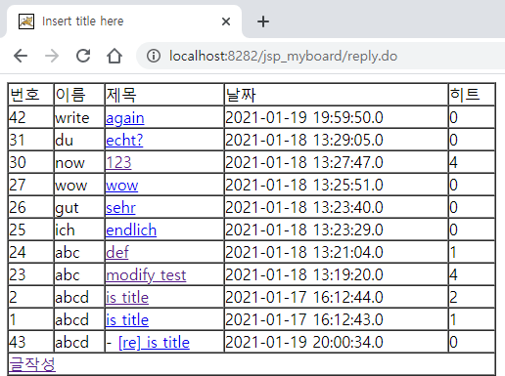
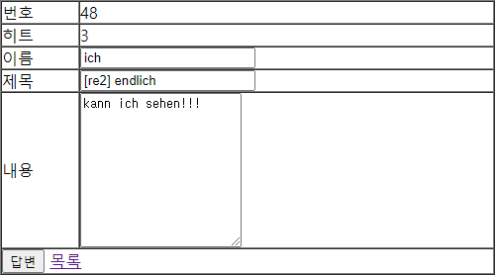
Design & Structure
HYESEON SHIM
웹에서 페이지 이동 로직
03
6. 댓글 작성하는 창에서 작성된 내용이 업데이트 되면서 리스트로 이동하는 로직
list.do – list.jsp
게시판 설계
Reply_view.do 실행 → reply_view.jsp로 이동

Slide 23
04
HYESEON SHIM
상세 구현 내용
M V C
페이지 구현
Bootstrap이용 Front-end구현

Slide 24
페이지 구현
MVC에 따른 페이지
HYESEON SHIM
Controller
Model
View
edu.bit.ex.controller
FrontController.java(Servlet)
edu.bit.ex.command BCommand.java BContentCommand.java BDeleteCommand.java BListCommand.java ModifyCommand.java BReplyCommand.java BReplyViewCommand.java BWriteCommand.java
edu.bit.ex.dao
Bdao.java
edu.bit.ex.dto
Bdto.java
WebContent list.jsp content._view.jsp reply_view.jsp Write_view.jsp

Slide 25
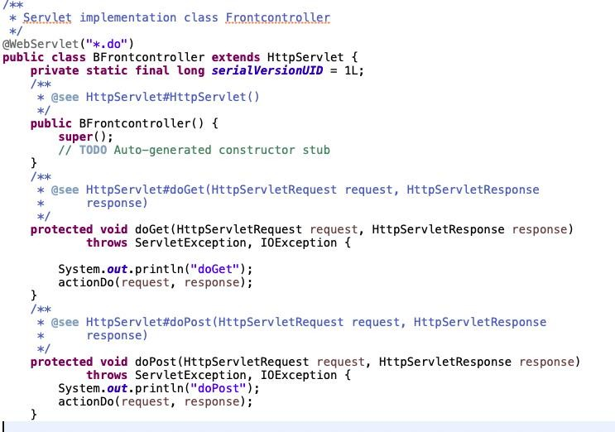
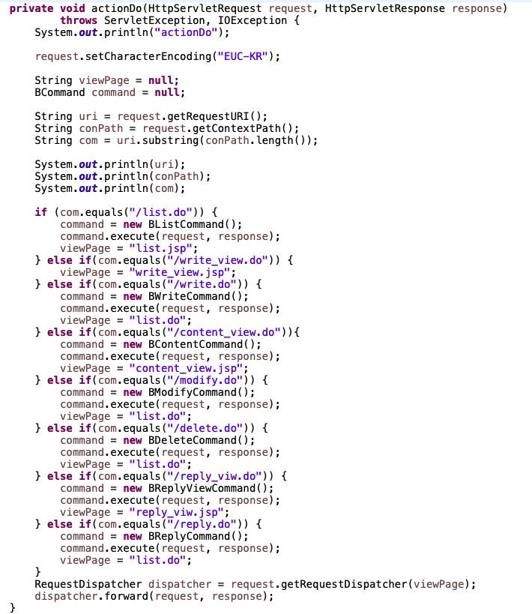
페이지 구현
Controller
Servlet _ FrontController
HYESEON SHIM
클라이언트가 request시 FrontController(servlet) 를 타고 command 페이지에 로직 수행을 시키고, 어떤 view 페이지를 보여줄 지 정한다.
04
*.do를통해 FrontController를 거친다.
상세 구현 내용
Get방식으로 받던, post방식으로 받던 모두 actionDo()함수로 넘긴다.

Slide 26
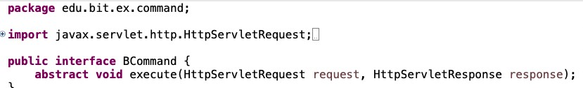
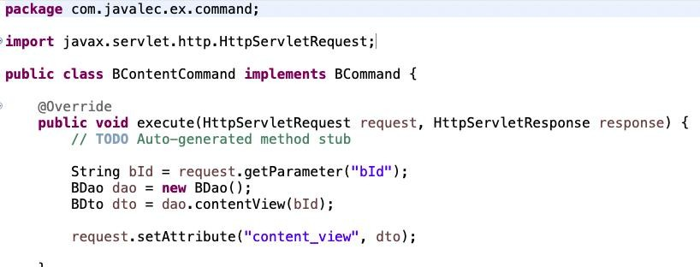
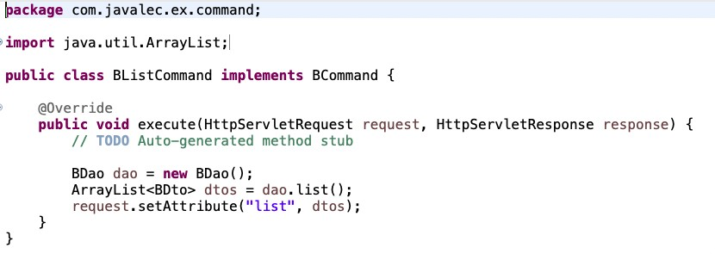
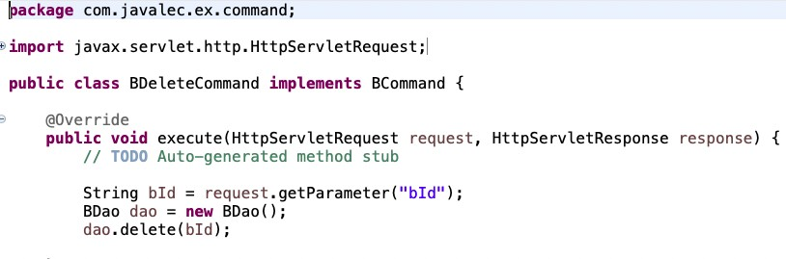
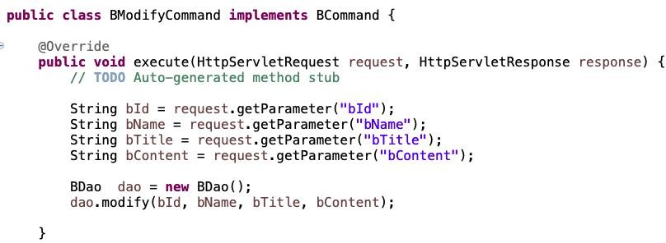
페이지 구현
Model
B*Command.java
HYESEON SHIM
FrontController(servlet) 를 타고 넘어온 로직을 Command interface를 구현한 자손 B*Command.java 페이지에서 수행한다.
04
Command.java (interface)
자손이 구현!
BContentCommand.java
상세 구현 내용
BListCommand.java
BDeleteCommand.java
BModifyCommand.java

Slide 27
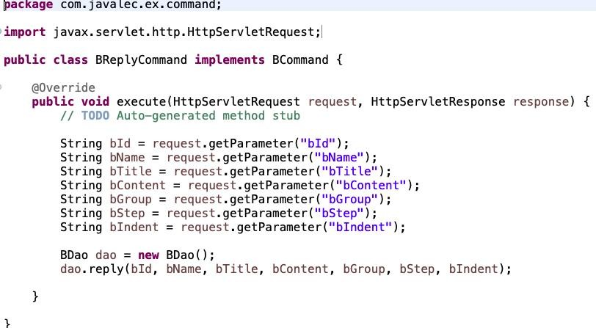
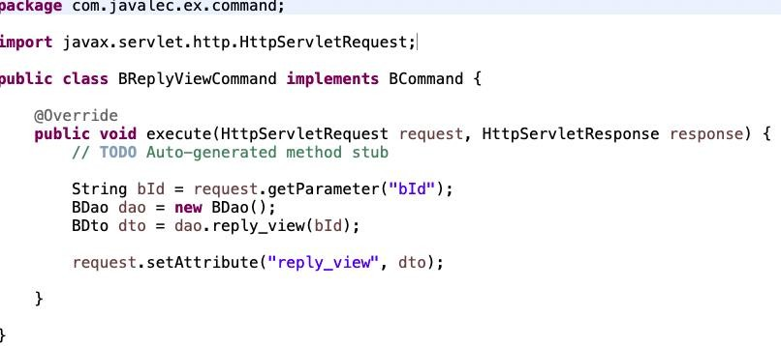
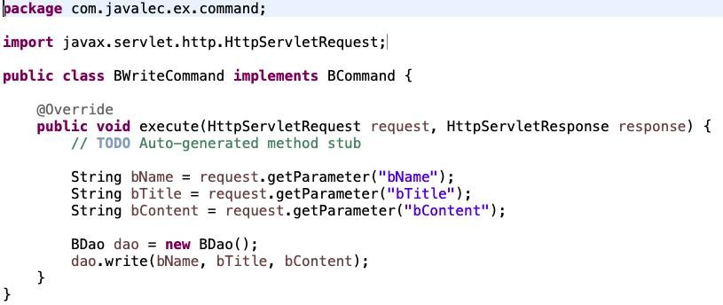
페이지 구현
Model
B*Command.java
HYESEON SHIM
FrontController(servlet) 를 타고 넘어온 로직을 Command interface를 구현한 자손 B*Command.java 페이지에서 수행한다.
04
Command.java (interface)
BReplyCommand.java
자손이 구현!
상세 구현 내용
BReplyViewCommand.java
BWriteCommand.java

Slide 28
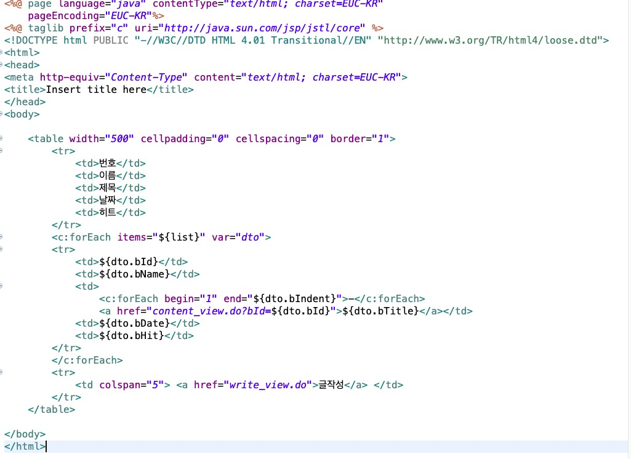
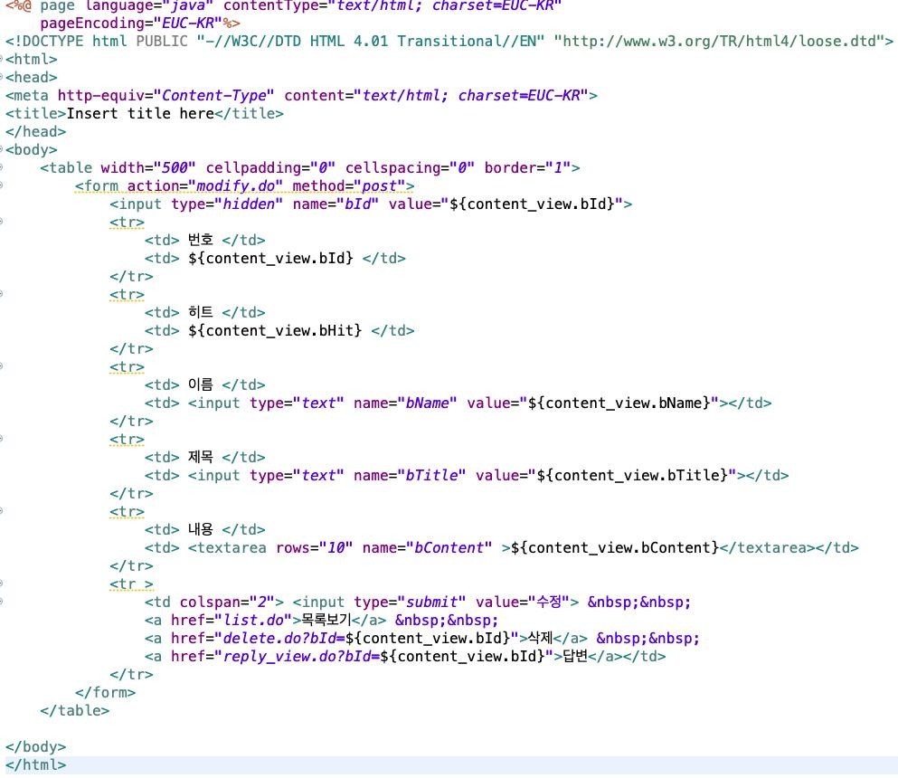
페이지 구현
View
View Pages ( jsp)
HYESEON SHIM
FrontController(servlet) 에서 클라이언트에게 최종적으로 보여주기로 결정한 view page들
04
Content_view.java
list.jsp
상세 구현 내용
전체 리스트 출력
제목을 누르면 이전에 작성한 글을 이 페이지를 통해 확인 가능

Slide 29
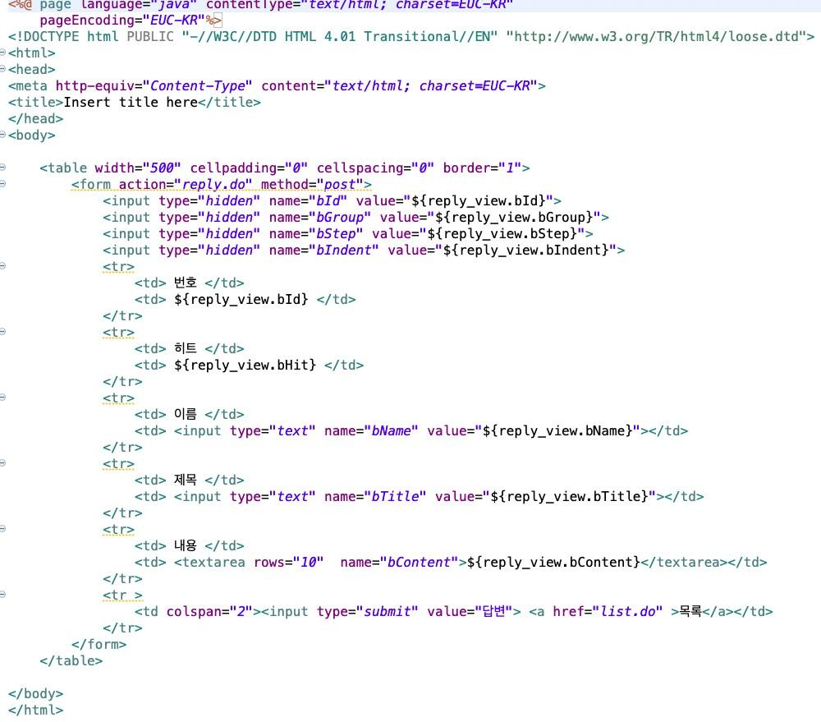
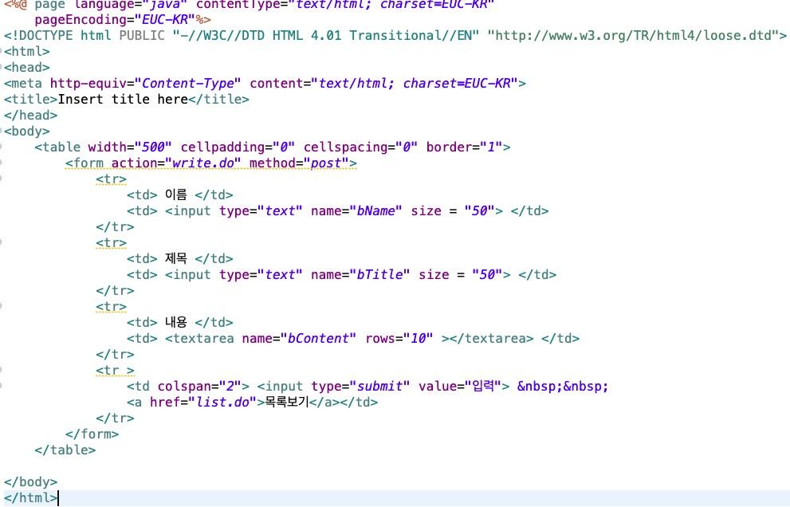
페이지 구현
View
View Pages ( jsp)
HYESEON SHIM
FrontController(servlet) 에서 클라이언트에게 최종적으로 보여주기로 결정한 view page들
04
Reply_view.jsp
write_view.java
상세 구현 내용
댓글 다는 페이지 출력
글 작성 페이지 출력

Slide 30
페이지 구현
기능별 페이지
HYESEON SHIM
Controller
Model
View
04
FrontController.java
(Servlet)
list
BListCommand.java
list.jsp
BContentViewCommand BContentCommand.java
content_view.jsp
Content
BWriteCommand.java
write_view.jsp
write
상세 구현 내용
modify
ModifyCommand.java
delete
BDeleteCommand.java
reply
BReplyCommand.java BReplyViewCommand.java
reply_view.jsp
Bdao.java Bdto.java

Slide 31

페이지 구현
List 관련 로직
HYESEON SHIM
Controller
FrontController.java
view
list.jsp
04
list.do로 요청시 FrontControlloer에서 BListCommad 객체를 생성해서 보내고 – 로직 수행 list.jsp 페이지를 보여준다. – view 페이지
Model
BListCommad.java
상세 구현 내용
전체 list를 뿌리기 위해 세팅함
dao list 함수로 → 전체 리스트 DB에서 가져와 dtos에 넣음
request.setAttribute("list", dtos);
리스트 이름으로 dtos(첫번째 주소)를 request 객체에 넣음
전체 리스트 뿌림

Slide 32

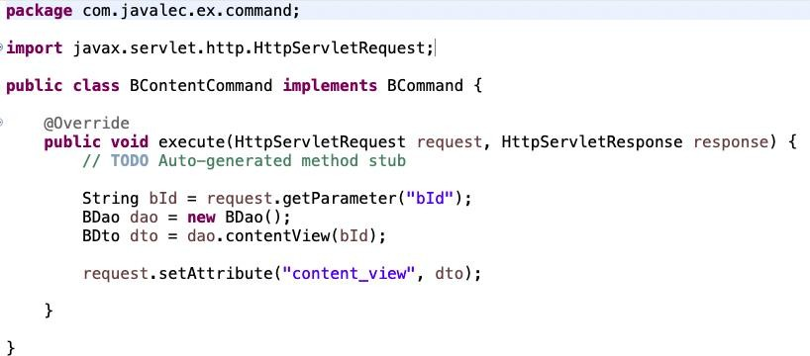
페이지 구현
Content 관련 로직_1
HYESEON SHIM
Controller
view
BContentViewCommad.java
FrontController.java
04
content.do로 요청시 frontControlloer에서 BContentCommad 객체를 생성해서 보내고 – 로직 수행 Content_view.jsp 페이지를 보여준다. – view 페이지
Model
BContentCommad.java
상세 구현 내용
List에서 글 제목을 누르면 컨텐츠 내용을 보여주는 페이지를 뿌리는 로직 실행을 위해 데이터를 세팅한다.
contentView함수로 DB에서 뿌릴 전체 값을 받아온다.
이 때 해당 키 값만 가져와서 세팅한다. (함수안에 쿼리문에서
키값을 가지고 전체 정보를 DB에서 가져온다.)
최종적으로 content_view.jsp로 넘어감

Slide 33
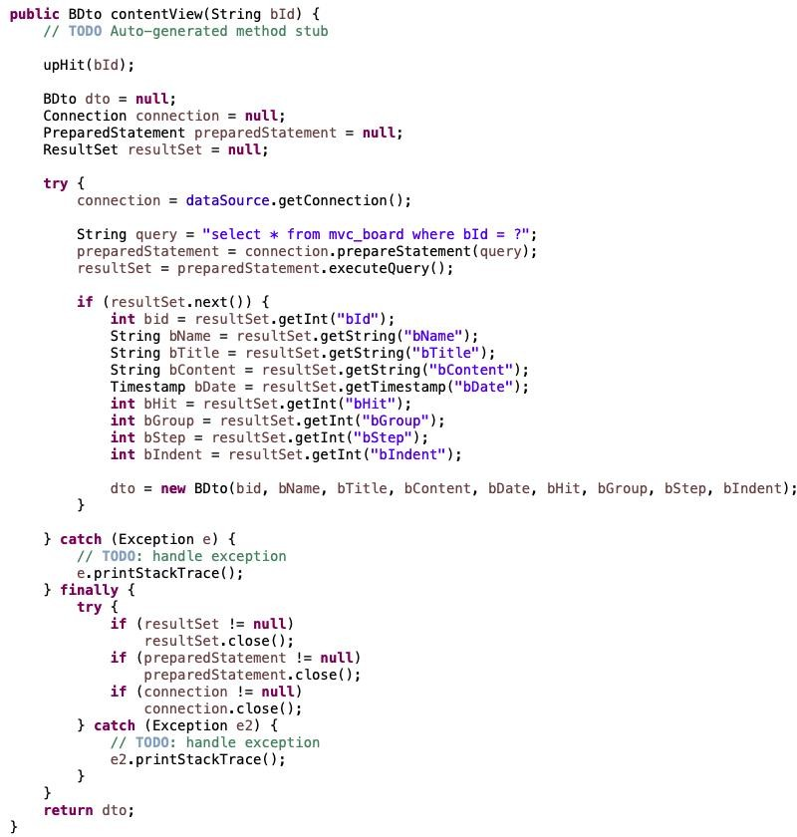
페이지 구현
Content 관련 로직_1
HYESEON SHIM
BContentCommad.java
04
Model
BDao.java - contentView함수
상세 구현 내용

Slide 34

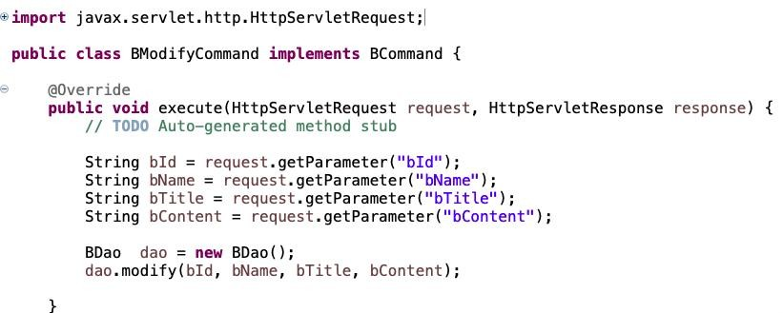
페이지 구현
modify 관련 로직
HYESEON SHIM
Controller
FrontController.java
view
list.jsp
04
modify.do로 요청시 frontControlloer에서 BModifyCommad 객체를 생성해서 보내고 – 로직 수행 list.jsp 페이지를 보여준다. – view 페이지
Model
BModifyCommad.java
상세 구현 내용
작성중
전체 리스트 뿌림

Slide 35

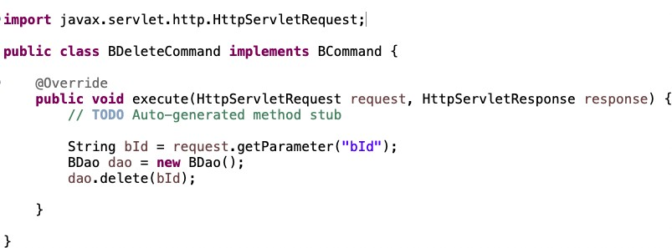
페이지 구현
delete 관련 로직
HYESEON SHIM
Controller
FrontController.java
view
list.jsp
04
delte.do로 요청시 frontControlloer에서 BDelteCommad 객체를 생성해서 보내고 – 로직 수행 list.jsp 페이지를 보여준다. – view 페이지
Model
BDeleteCommad.java
상세 구현 내용
작성중
전체 리스트 뿌림

Slide 36
페이지 구현
reply 관련 로직_1
HYESEON SHIM
Controller
FrontController.java
view
04
Reply_view.do로 요청시 frontControlloer에서 BReplyViewCommad 객체를 생성해서 보내고 – 로직 수행 Reply_view.jsp 페이지를 보여준다. – view 페이지
Model
BDeleteCommad.java
상세 구현 내용
작성중
작성중

Slide 37

페이지 구현
reply 관련 로직_2
HYESEON SHIM
Controller
FrontController.java
view
04
Reply.do로 요청시 frontControlloer에서 BReplyCommad 객체를 생성해서 보내고 – 로직 수행 list.jsp 페이지를 보여준다. – view 페이지
Model
BDeleteCommad.java
상세 구현 내용
작성중
작성중

Slide 38
페이지 구현
BootStrap 이용
HYESEON SHIM
03
Bootstrap Files
게시판 설계
작성중

Slide 39
05
HYESEON SHIM
보완점 및 후기
보완점
후기

Slide 40
보완점 및 후기
HYESEON SHIM
05
보완점
비슷한 소스는 직접 쓰지 말고 복사 붙여넣기 해서 오타로 인한 에러 발생을 줄여야겠다.
빨리 하려고 조급하게 하다가 실수하지 말고 처음부터 꼼꼼하게 보는 것이 오히려 더 빨리 완성하는 길인 것 같다.
보완점 및 후기
후기
아직은 연습이 더 필요한 것 같다.
더 여러 번 연습해서 2시간에 짤 수 있도록 노력해야 겠다.

Slide 41
Thank you

